Slide 1


Slide 2
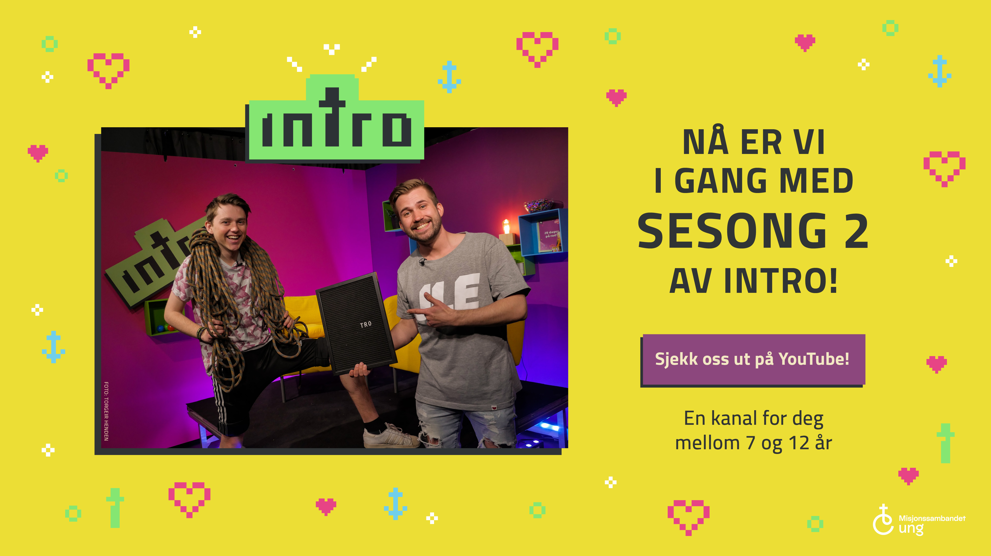

Slide 3
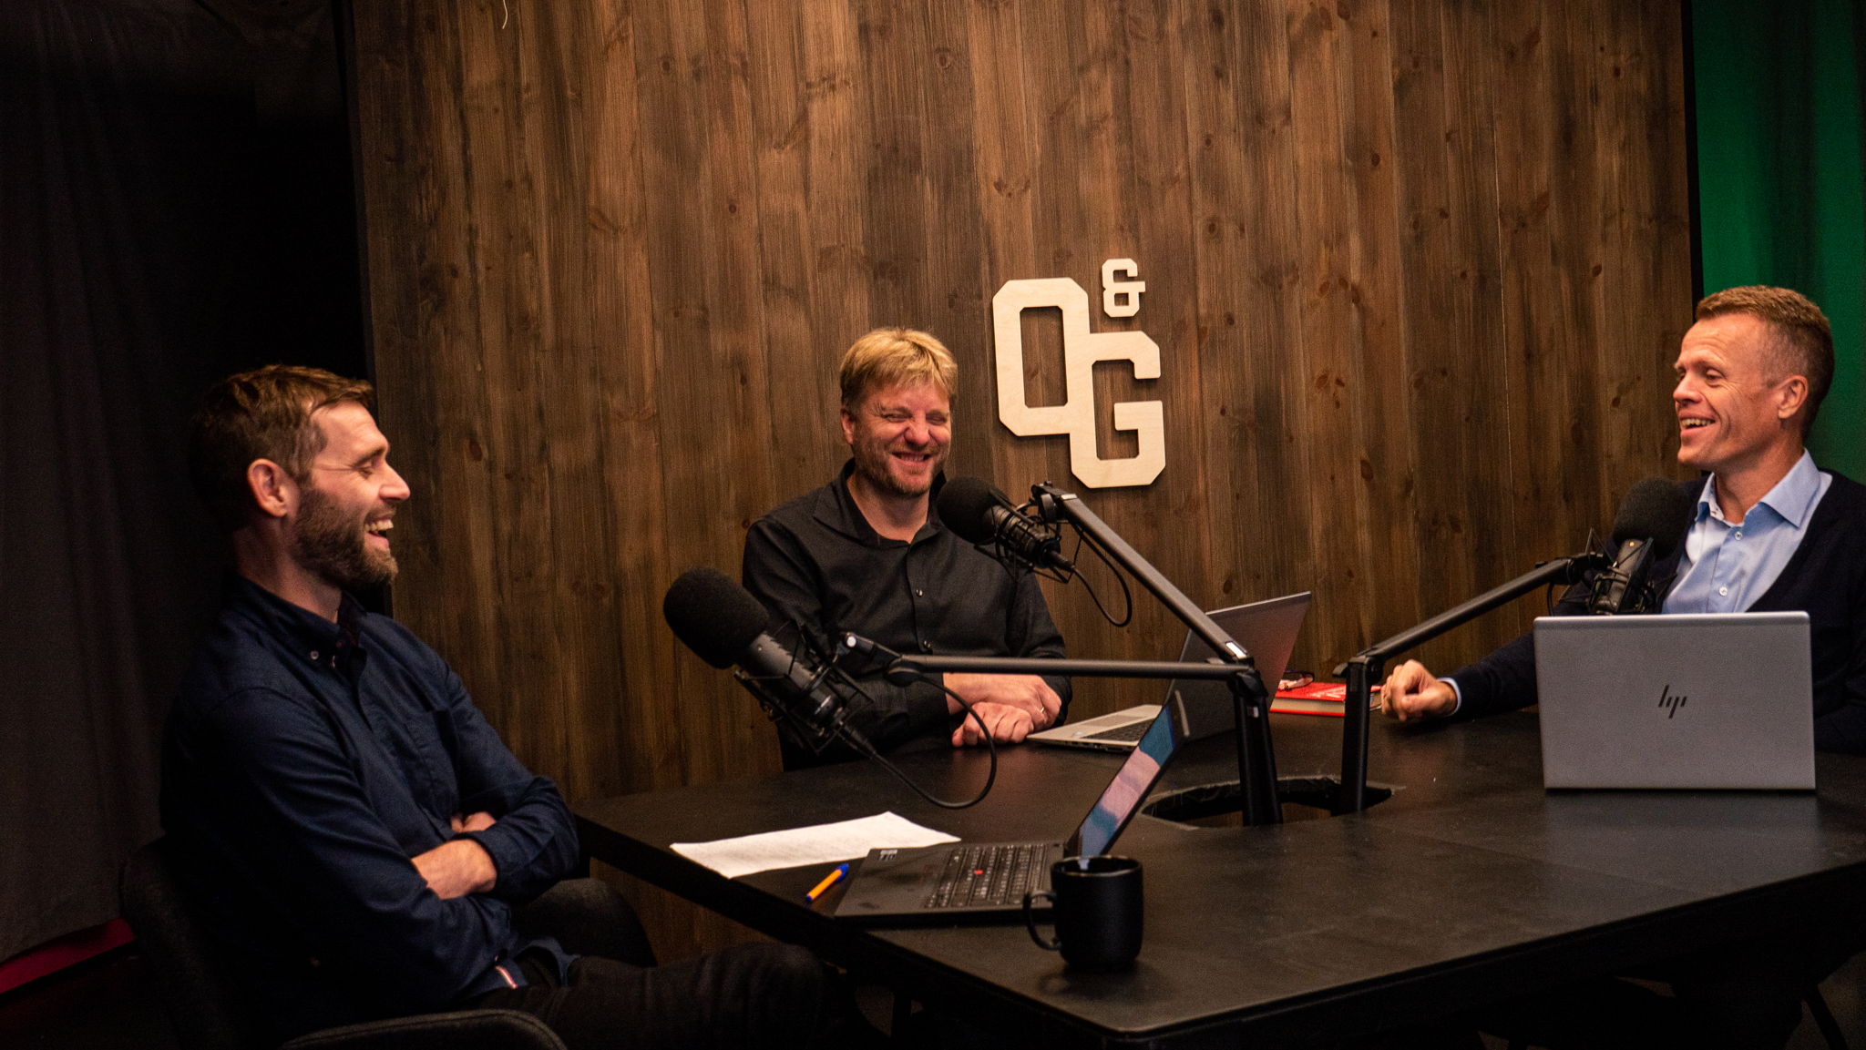
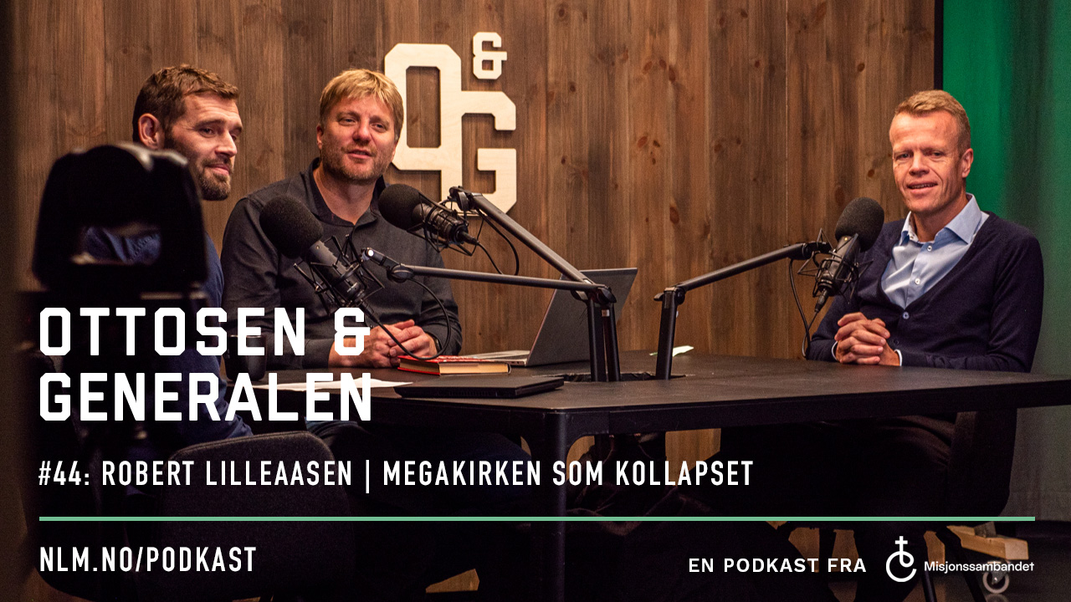

Slide 4


Slide 5
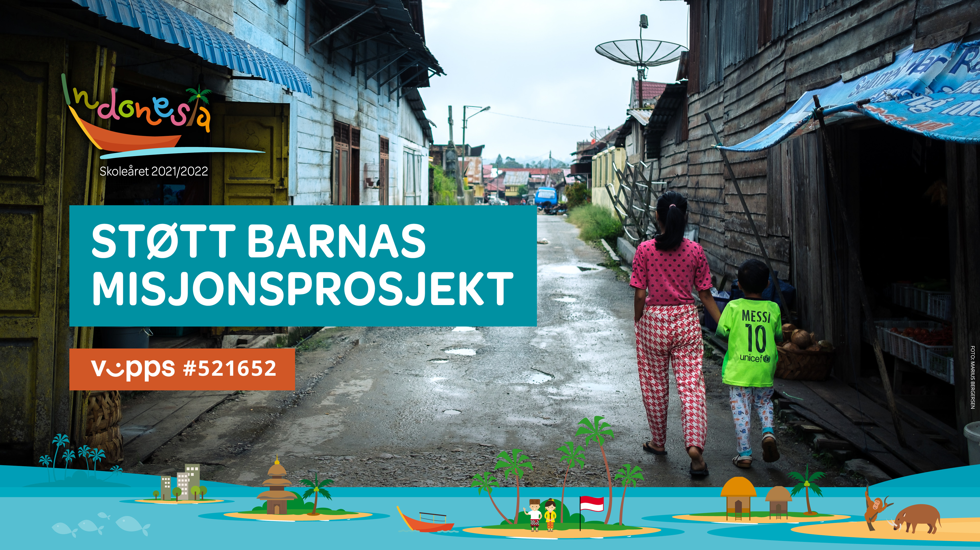

Slide 6

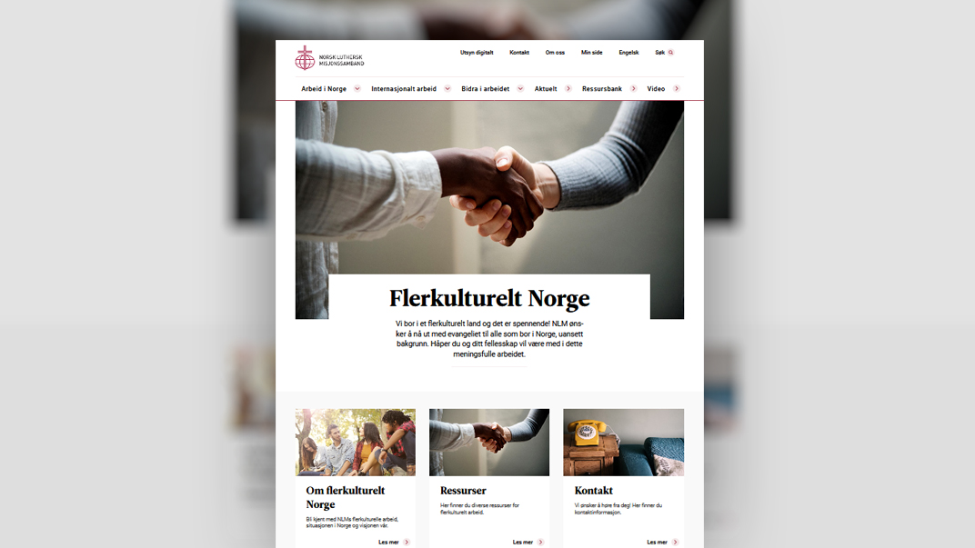
Visste du at...
Misjonssambandets flerkulturelle arbeid har en egen side på misjonssambandet.no? Her finner du tips til kurs, apper, praktiske råd og mye annet spennende. Bli engasjert i dette spennende og viktige arbeidet!

Slide 7
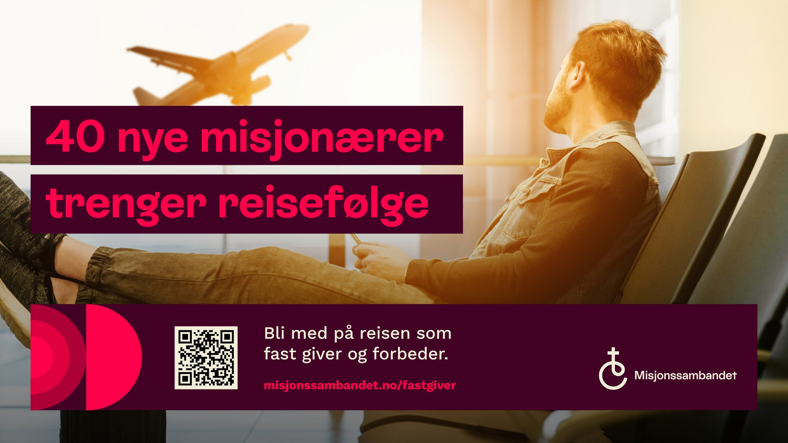

Slide 8


